Slide 1
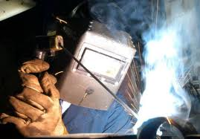
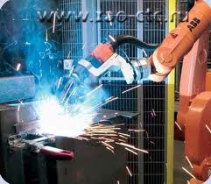
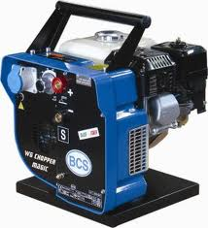

Дисциплина«Новые сварочные технологии»
Тема: «Сварка взрывом крупногабаритных заготовок»
Преподаватель Цепова Н.В.

Slide 2


ПЛАН УРОКА:
1 Особенности
сварки
крупногабаритных
заготовок
2 Устройство полигонов для сварки взрывом
3 Область применения и правила безопасной работы

Slide 3
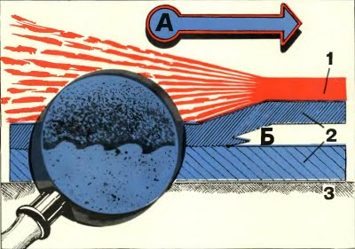
Технология сварки взрывов
По наплавленному металлу
Свариваемые листы 3 располагают на расстоянии 2-3 мм и под углом 2-7° друг к другу. При срабатывании детонатора 1 взрывается заряд вещества 2 и верхний лист, изгибаясь под действием взрыва, ударно ложиться на нижний лист, привариваясь к нему. Между листами в момент взрыва возникает удельное давление в несколько сотен тысяч атмосфер

Slide 4
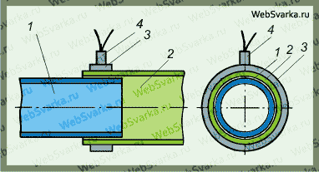
Использование сварки взрывом для стыка соединяемых труб.
Применяется телескопический или нахлесточный стык (см рис.), где 1 и 2 - соединяемые трубы, 3 - взрывчатка, 4 - детонатор. Взрывчатка располагается по стыку кольцеобразной полосой. Для устранения смятия труб при взрыве может быть применен достаточно прочный сердечник (не показан на рисунке). Применение сварки взрывом, конечно, требует строгого соблюдения правил техники безопасности и хранения взрывчатки

Slide 5
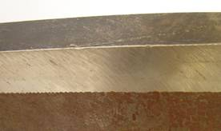
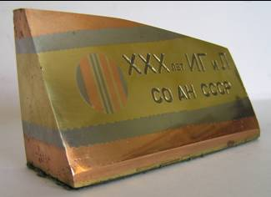
Развитие материалов
На фотографиях ниже представлены материалы из соединений слоев из разнородных металлов, сплавов и сталей для прокатки в двух- и многослойные (композитные материалы)
.

Slide 6
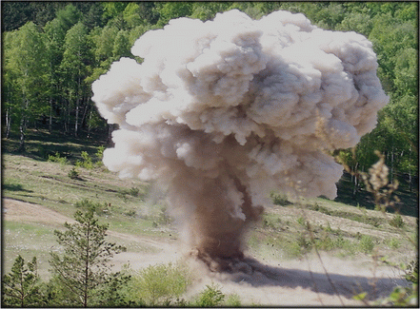
Сварка взрывом на открытой площадке

Slide 7
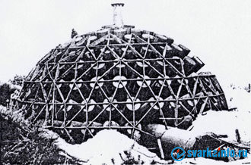
Полигон для сварки взрывом
В современных процессах металлообработки взрывом применяют заряды ВВ массой от нескольких граммов до сотен килограммов. Большая часть энергии, выделяющейся при взрыве, излучается в окружающую среду в виде ударных волн, сейсмических возмущений, разлета осколков. Воздушная ударная волна - наиболее опасный поражающий фактор взрыва. Поэтому сварку взрывом производят на полигонах (открытых и подземных), удаленных на значительные расстояния от жилых и промышленных объектов, и во взрывных камерах

Slide 8
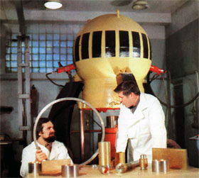
На снимке: промышленный участок сварки металлов взрывом на Новосибирском заводе "Сиблитмаш .

Slide 9
Области применения
Сварка взрывом используется в таких областях техники, как ракетная, автомобильная, авиационная, судостроение, аппаратостроение, металлургия и многих других.
Сварка взрывом применена для производства: биметаллы для токоподводящих узлов
плакирование с целью экономии дефицитных и дорогостоящих материалов (биметаллы нержавеющая сталь - конструкционная сталь, сталь-титан, сталь-алюминий)
износостойкие биметаллы типа конструкционная сталь - инструментальная сталь, в частности сталь + стальГ13, что решает проблему изготовления конструкций из высокомарганцовистой стали.
подшипники скольжения (втулки, направляющие и т.п)
биметаллические переходники для соединения разнородных металлических конструкций, в т.ч. труб.

Slide 10
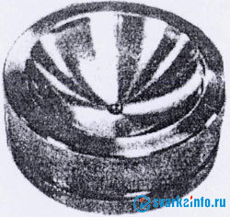
Области применения
Сварка взрывом применяется для плакирования стержней и труб, внутренних поверхностей цилиндров и цилиндрических изделий (рис. 3.51). При плакировании стержней трубу 1 (рис. 3.52, а) устанавливают с зазором на стержень 2. Внутреннюю поверхность трубы и наружную поверхность стержня механически обрабатывают и обезжиривают.

Slide 11
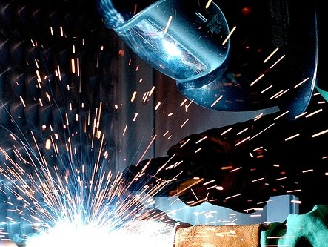
На решение проблем сварочного производства и его развитие направлена наряду с научно-техническим обеспечением сварки предусмотрено развитие его материально-технической базы.

Slide 12
Спасибо за внимание!

